Slide 1
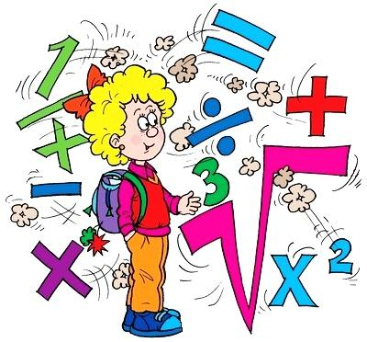


O MUNDO DA MATEMÁTICA
Números e Operações
Escolhe e pratica
9999
Números até 9999
3
99999
Números até 99999
3º ANO
DE
ESCOLARIDADE
+/−
Adição e Subtração IV
1234
x1
Multiplicação I
24 ÷ 2
Divisão I
INSTRUÇÕES
(+ −)
Operações Mistas I
x
÷
Autor: Bruno Fernandes

Slide 2
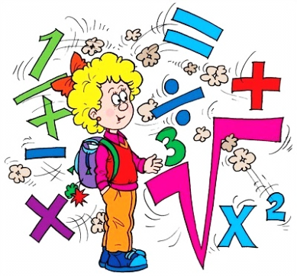
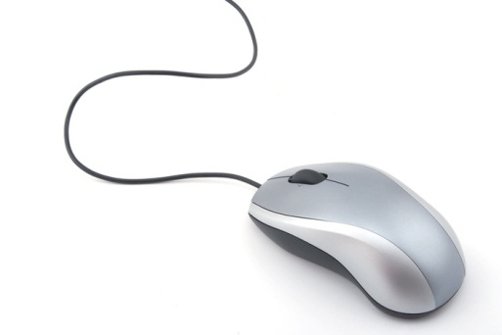
O MUNDO DA MATEMÁTICA
Números e Operações
Números até 9999
Divisão I
3
Adição e Subtração IV
Multiplicação I
Operações Mistas I
Números até 99999
OBJECTIVO:
Responde corretamente às questões que te são apresentadas. Em cada questão serão apresentadas 5 respostas e apenas uma está correta.
USA APENAS O TEU
RATO PARA JOGAR!!!
Pratica e torna-te um ÁS da Matemática!!!
Instruções
MENU

Slide 3
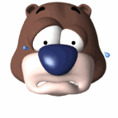
O MUNDO DA MATEMÁTICA
MENU
3
ERRADO
TENTAR NOVAMENTE

Slide 4






Questão
Qual dos números NÃO tem 4 algarismos?
10623
1001
3126
9999
O MUNDO DA MATEMÁTICA
8000
3

Slide 5
Questão
No número 4873, o algarismo ______ pertence à classe dos milhares.
8
7
3
4
O MUNDO DA MATEMÁTICA
nenhum dos anteriores
3

Slide 6
Questão
8000 + 350 = 8 milhares, ______________________ e ______________________.
3 centenas, 5 unidades
5 centenas, 3 dezenas
3 centenas, 50 dezenas
5 centenas, 30 dezenas
O MUNDO DA MATEMÁTICA
3 centenas, 5 dezenas
3

Slide 7
Questão
Escolhe o número: nove mil, trezentos e setenta e nove.
3979
9379
9739
7939
O MUNDO DA MATEMÁTICA
9397
3

Slide 8
Questão
Indica o número: cinco mil, quatrocentos e setenta e nove.
5479
5469
5497
9745
O MUNDO DA MATEMÁTICA
4579
3

Slide 9
Questão
____________ mais 5734 é igual a 7734.
1
10
100
1000
O MUNDO DA MATEMÁTICA
nenhum dos anteriores
3

Slide 10
Questão
No supermercado venderam-se 2000 maçãs e 500 laranjas, de manhã. À tarde, venderam-se mais 500 maçãs e 1000 laranjas. Quantas maçãs e laranjas se venderam?
5000
3500
3000
4000
O MUNDO DA MATEMÁTICA
400
3

Slide 11
Questão
Estão 2000 pessoas num concerto. 1100 saíram. Mais tarde, 500 pessoas voltaram ao concerto.
Quantas pessoas estão agora no concerto?
1400
900
1500
2400
O MUNDO DA MATEMÁTICA
3600
3

Slide 12
Questão
3872 − ___________ = 3072
872
72
1800
800
O MUNDO DA MATEMÁTICA
700
3

Slide 13
Questão
Indica o número: 9 milhares, 3 centenas e 7 unidades.
9707
3907
9307
9370
O MUNDO DA MATEMÁTICA
9037
3

Slide 14
O MUNDO DA MATEMÁTICA
MENU
3
ERRADO
TENTAR NOVAMENTE

Slide 15
Questão
No número 53246, o algarismo 5 está na ordem das ____________________________. O seu valor é de _______________.
unidades; 5
dezenas; 50
centenas; 500
unidades de milhar; 5
O MUNDO DA MATEMÁTICA
dezenas de milhar; 50000
3

Slide 16
Questão
Escolhe o número “27546” escrito por extenso.
vinte mil, quinhentos e quarenta
vinte e sete mil, quinhentos e quarenta e seis
sete mil, quinhentos e quarenta e seis
vinte e sete mil, setecentos e quarenta e seis
O MUNDO DA MATEMÁTICA
vinte e sete mil, quinhentos e seis
3

Slide 17
Questão
Qual dos seguintes números tem MENOR valor?
80745
90000
80001
80002
O MUNDO DA MATEMÁTICA
80900
3

Slide 18
Questão
Uma bola roxa vale 99000, uma amarela vale 100, uma vermelha vale 900, uma verde vale 90 e uma preta vale 9. Que valor obténs quando juntas 1 bola roxa a 7 bolas amarelas?
97
99700
9700
97000
O MUNDO DA MATEMÁTICA
99000
3

Slide 19
Questão
Qual é o MAIOR número que consegues fazer com os seguintes algarismos: 2, 9, 2, 9, 2?
29292
99222
92922
22992
O MUNDO DA MATEMÁTICA
22299
3

Slide 20
Questão
O Sr. Carvalhal vai conduzir 6895 metros até à cidade da Guarda. Quantos metros terá conduzido ao todo quando voltar?
6893 m
68,95 km
12895 m
13790 m
O MUNDO DA MATEMÁTICA
13890 m
3

Slide 21
Questão
Eu sou um número com 5 algarismos.
O meu número das unidades de milhar tem +3 que o das dezenas;
O meu número das dezenas de milhar tem +2 que o das dezenas;
O meu número das dezenas tem −4 que o das unidades;
O meu número das centenas é o 8.
O meu número das unidades tem −1 que o das centenas.
Que número sou?
23841
57837
58715
56837
O MUNDO DA MATEMÁTICA
57855
3

Slide 22
Questão
Em Faro, vivem cerca de 65 mil pessoas e, em Alcochete vivem cerca de 10000 pessoas. Indica o número de pessoas que vivem nestas duas localidades.
60000
75000
70000
10065
O MUNDO DA MATEMÁTICA
76500
3

Slide 23
Questão
Indica a frase que corresponde a uma leitura do número: 97403.
nove mil e setenta e três unidades.
noventa e sete mil, quatrocentos e trinta unidades
noventa mil, quatrocentos e três unidades
novecentas e setenta e três dezenas.
O MUNDO DA MATEMÁTICA
nenhuma das anteriores
3

Slide 24
Questão
Qual a expressão que representa o número 50871?
5 x 10000 + 800 + 7
5 x 1000 + 800 + 70 + 1
5 x 10000 + 800 + 70 + 1
5 x 1000 + 80 + 7 + 1
O MUNDO DA MATEMÁTICA
5 x 10000 + 800 + 70 + 10
3

Slide 25
O MUNDO DA MATEMÁTICA
MENU
3
ERRADO
TENTAR NOVAMENTE

Slide 26
Questão
9 milhares, 4 centenas, 2 dezenas e 3 unidades − 2 milhares, 1 centena, 1 dezena e 2 unidades = ___________________
6311
9423
7311
11535
O MUNDO DA MATEMÁTICA
9421
3

Slide 27
Questão
A padaria da dona Ana vendeu 2438 pastéis de nata no ano passado. Este ano, vendeu menos 1318 pastéis de nata.
Quantos pastéis de nata venderam este ano?
Para resolver este problema deves utilizar a ___________________.
adição
subtração
multiplicação
divisão
O MUNDO DA MATEMÁTICA
nenhuma das anteriores
3

Slide 28
Questão
Uma cidade tinha o ano passado, uma população de 6378 habitantes. Este ano a população cresceu em 1002 habitantes. Qual é o número total de habitantes este ano?
Para resolver este problema deves utilizar a ___________________.
adição
subtração
multiplicação
divisão
O MUNDO DA MATEMÁTICA
nenhuma das anteriores
3

Slide 29
Questão
A Dina teve uma pontuação de 1936 pontos no primeiro nível de um jogo de computador, 2387 pontos no segundo nível e 3012 pontos no terceiro nível. Qual foi a pontuação final da Dina após ter jogado os três níveis do jogo?
4323 pontos
7335 pontos
4948 pontos
7435 pontos
O MUNDO DA MATEMÁTICA
7786 pontos
3

Slide 30
Questão
O Ricardo andou de bicicleta pelo país durante dois meses. No primeiro mês andou 2863 km e no segundo 1879 km. Quantos quilómetros andou na totalidade?
4742 km
4842 km
5742 km
4900 km
O MUNDO DA MATEMÁTICA
5242 km
3

Slide 31
Questão
Na quinta da Armanda há 2864 galinhas e 1254 porcos. 970 dos porcos são pretos.
Quantos animais há na quinta da Armanda?
4108
4118
4018
640
O MUNDO DA MATEMÁTICA
5088
3

Slide 32
Questão
O Francisco colhe 2460 maçãs todas as semanas. Depois envia 290 para o Jorge, 588 para o João e 430 para o Manuel. O irmão do Francisco também o ajuda a colher 338 maçãs por semana. Com quantas maçãs fica o Francisco depois de enviar maçãs para os três amigos?
814
2078
2798
4106
O MUNDO DA MATEMÁTICA
1490
3

Slide 33
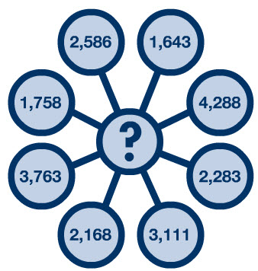
Questão
Que número falta no círculo do meio?
(PISTA: Tenta subtrair os números à volta)
2586
1643
1595
1758
4288
4229
943
3763
2283
525
2168
3111
O MUNDO DA MATEMÁTICA
3811
3

Slide 34
Questão
(1537 + 2349) + 1409 = 1537 + (____________ + 1409)
1537
2349
2946
1409
O MUNDO DA MATEMÁTICA
3758
3

Slide 35
Questão
O Joca tem 1459 caricas. O Beto tem 599 caricas a mais que o Joca, e o Rui tem 720 caricas a menos que o Beto.
Quantas caricas tem o Rui?
2058
1959
1338
2179
O MUNDO DA MATEMÁTICA
2657
3

Slide 36
O MUNDO DA MATEMÁTICA
MENU
3
ERRADO
TENTAR NOVAMENTE

Slide 37
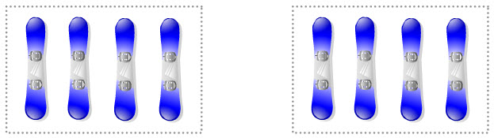
Questão
2 conjuntos de 4 pranchas de snowboard = ________ pranchas de snowboard
8
6
2
4
O MUNDO DA MATEMÁTICA
24
3

Slide 38
Questão
O Sandro tem 6 anos de idade. O Valentim é 8 vezes mais velho que o Sandro. Que idade tem o Valentim?
60 anos
48 anos
28 anos
14 anos
O MUNDO DA MATEMÁTICA
8 anos
3

Slide 39
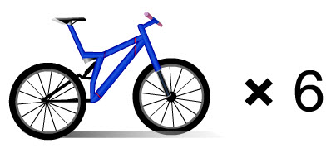
Questão
Quantas rodas têm 6 bicicletas iguais à da imagem?
2
10
2 rodas
8
12
O MUNDO DA MATEMÁTICA
26
3

Slide 40
Questão
10 x 7 = _________
1 dezena
7 unidades
7 centenas
77
7 dezenas
O MUNDO DA MATEMÁTICA
700
3

Slide 41
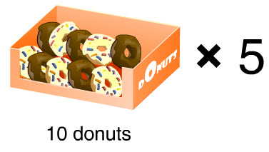
Questão
Cada caixa leva 10 donuts.
Quantos levarão 5 caixas iguais?
15
510
50
55
O MUNDO DA MATEMÁTICA
5
3

Slide 42
Questão
Existem 6 pastelarias num Centro Comercial. Cada pastelaria vendeu 16 pizzas na Sexta-Feira.
Quantas pizzas venderam todas as pastelarias?
10
26
76
96
O MUNDO DA MATEMÁTICA
106
3

Slide 43
Questão
A Maria tem 5 vezes mais pastilhas que o José. O José tem 17 pastilhas. Quantas pastilhas tem a Maria?
90
85
80
70
O MUNDO DA MATEMÁTICA
65
3

Slide 44
Questão
Cada coelha tem 14 coelhinhos. Se houver 5 coelhas, quantos coelhinhos haverá no total?
5 coelhinhos
19 coelhinhos
50 coelhinhos
70 coelhinhos
O MUNDO DA MATEMÁTICA
14 coelhinhos
3

Slide 45
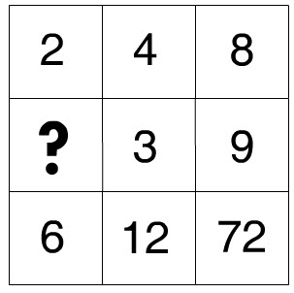
Questão
Que número falta na tabela?
3
6
4
8
O MUNDO DA MATEMÁTICA
1
3

Slide 46
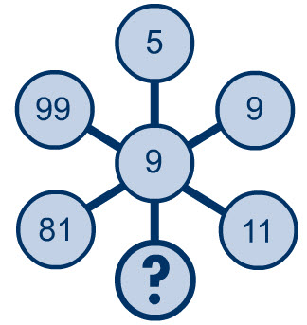
Questão
Questão
Utiliza a multiplicação para descobrir o número que falta.
14
40
45
54
O MUNDO DA MATEMÁTICA
59
3

Slide 47
O MUNDO DA MATEMÁTICA
MENU
3
ERRADO
TENTAR NOVAMENTE

Slide 48
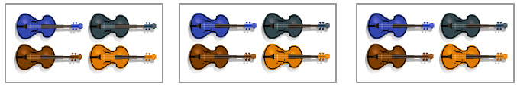
Questão
Existem ___________ grupos de 4 violinos.
14
2
5
3
O MUNDO DA MATEMÁTICA
12
3

Slide 49
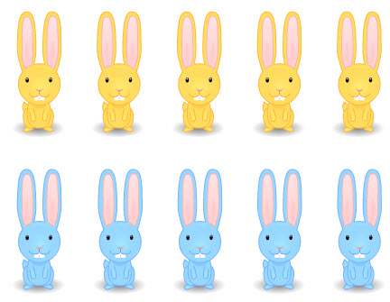
Questão
Divide 10 coelhos por 2 mágicos.
Cada mágico fica com ________ coelhos.
5
10
2
8
O MUNDO DA MATEMÁTICA
20
3

Slide 50
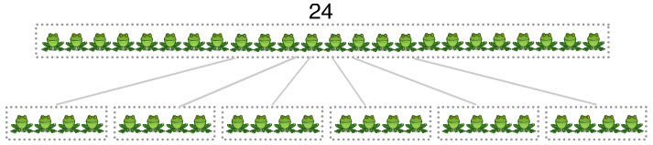
Questão
Escolhe a operação numérica correta para a seguinte descrição: 24 sapos são divididos em 6 grupos, cada grupo tem 4 sapos.
24 : 4 = 6
4 : 6 = 24
6 : 24 = 4
4 x 6 = 24
O MUNDO DA MATEMÁTICA
24 : 6 = 4
3

Slide 51
Questão
Faz uma estimativa da divisão 80 : 9
9
10
8
7
O MUNDO DA MATEMÁTICA
6
3

Slide 52
Questão
O Horácio usa 36 cm de fita para embrulhar os seus presentes de Natal. Se usar 9 cm de fita em cada presente, quantos presentes conseguirá embrulhar?
27
8
45
4
O MUNDO DA MATEMÁTICA
5
3

Slide 53
Questão
Existem 72 litros de água em 9 garrafões. Se cada garrafão levar a mesma quantidade de água, quantos litros de água leva cada garrafão?
9 litros
80 litros
8 litros
63 litros
O MUNDO DA MATEMÁTICA
7 litros
3

Slide 54
Questão
A Júlia tem 128 palhinhas. Para fazer um quadrado necessita de 4 palhinhas. Quantos quadrados conseguirá fazer?
34 quadrados
124 quadrados
32 quadrados
42 quadrados
O MUNDO DA MATEMÁTICA
512 quadrados
3

Slide 55
Questão
7 x 9 : 7 = __________
63
14
16
7
O MUNDO DA MATEMÁTICA
9
3

Slide 56
Questão
O Paulo colocou 25 garrafas de vinho em 5 sacos. Cada saco leva 4 garrafas. Quantas garrafas ficam de fora?
5
4
3
2
O MUNDO DA MATEMÁTICA
1
3

Slide 57
Questão
Qual dos números NÃO é múltiplo de 8?
48
63
80
16
O MUNDO DA MATEMÁTICA
40
3

Slide 58
O MUNDO DA MATEMÁTICA
MENU
3
ERRADO
TENTAR NOVAMENTE

Slide 59
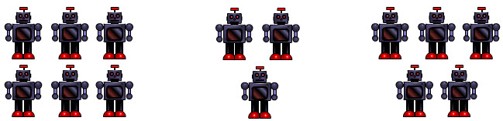
Questão
Quantos robôs vês na imagem?
(6 + 5) − 3
14
(6 − 5) + 3
todas as anteriores
O MUNDO DA MATEMÁTICA
nenhuma das anteriores
3

Slide 60
Questão
Na expressão numérica 79 x (11 + 33), qual é o cálculo que deves efetuar primeiro?
79 + 33
11 x 33
11 + 33
79 x 11
O MUNDO DA MATEMÁTICA
nenhuma das anteriores
3

Slide 61
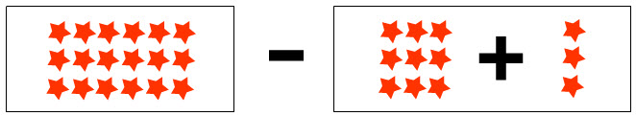
Questão
18 − (9 + 3) = ________
6
5
30
24
O MUNDO DA MATEMÁTICA
12
3

Slide 62
Questão
Onde deves pôr parentesis na expressão numérica
7 x 9 + 6 de forma a que o resultado seja 105?
(7) + (9) x 6
(7 x 9) + 6
7 x (9 + 6)
(7 x 9 + 6)
O MUNDO DA MATEMÁTICA
7 x (9 x 6)
3

Slide 63
Questão
Na 6ª feira, um agricultor entregou 2856 ovos. No sábado, entregou menos 272 ovos que na 6ª feira.
Quantos ovos entregou nos dois dias?
4676 ovos
5440 ovos
4353 ovos
3809 ovos
O MUNDO DA MATEMÁTICA
7695 ovos
3

Slide 64
Questão
A Beatriz tem o dobro dos lápis da Daniela. A Daniela tem menos 9 lápis que o Diogo. O Diogo tem 26 lápis.
Quantos lápis tem a Beatriz?
35 lápis
17 lápis
34 lápis
6 lápis
O MUNDO DA MATEMÁTICA
37 lápis
3

Slide 65
Questão
O Ivo tem 31 anos de idade, a sua mãe tem o dobro da sua idade. Que idade terá a mãe do Ivo quando o Ivo tiver 40 anos?
45 anos
60 anos
50 anos
64 anos
O MUNDO DA MATEMÁTICA
71 anos
3

Slide 66
Questão
Na praia, a Joana apanhou 48 conchinhas e a Inês apanhou 57. A Joana e a Inês decidiram dar algumas conchinhas à professora, para que cada uma das três ficasse com o mesmo número de conchinhas. Com quantas conchinhas vai a Joana ficar?
105
15
30
35
O MUNDO DA MATEMÁTICA
57
3

Slide 67
Questão
A Andreia tem uma saia verde, uma saia azul e uma saia amarela. Na gaveta do seu armário tem três camisolas.
Quantas combinações diferentes poderá a Andreia fazer com estas peças de vestuário?
3
6
12
9
O MUNDO DA MATEMÁTICA
10
3

Slide 68
Questão
Indica o número que tens de adicionar ao resultado de 23 × 17 para obteres o resultado de 23 × 18.
1
18
17
23
O MUNDO DA MATEMÁTICA
nenhuma das anteriores
3

Slide 69
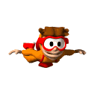
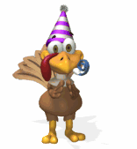
Parabéns!
Conseguiste!!!
O MUNDO DA MATEMÁTICA
3
És um ÁS em Números e Operações!!!
MENU

